Slide 1
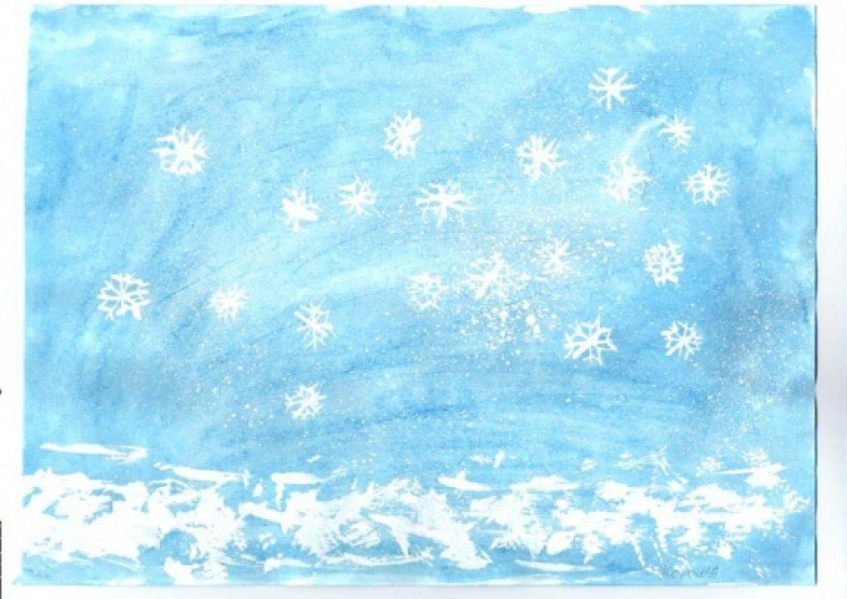
Тема: Пришла зима
МБДОУ г. Иркутска детский сад № 132
Подготовительная группа
Воспитатель: Парфенова Е.А.

Slide 2
Задачи:
развивать певческие навыки;
поддерживать интерес к литературе;
учить стихотворение наизусть по мнемотаблице, передавать интонацией характеры героев, свое отношение к персонажам, рассказывать в лицах (меняя голос, интонацию);
уточнять, расширять и активизи­ровать предметный словарь, глагольный словарь и словарь признаков по теме «Зима»; учить детей согласовывать имена существительные с именами прилагательными; развивать мелкую моторику, словарный запас, усидчивость, творческие способности.
Содержательные компоненты образовательных областей:
«Физическое развитие» - овладение подвижными играми с правилами);
«Познавательное развитие» - развитие интересов де­тей, любознательности и познавательной мотивации;
«Социально-коммуникативное развитие- формирование основ безопасного поведения;
«Художественно-эстетическое развитие» - реализация самостоятельной изобразительной и конструктивно-модельной деятельности детей, восприятие музыки
Виды детской деятельности: двигательная, коммуникативная, познавательно-исследовательская, изобразительная, игровая.

Slide 4
Как называются зимние месяцы?
Какой сейчас месяц?
Какие изменения происходят зимой в природе?
Как спасаются от холода дикие животные?

Slide 5
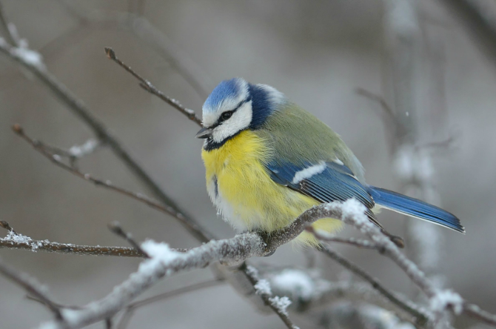
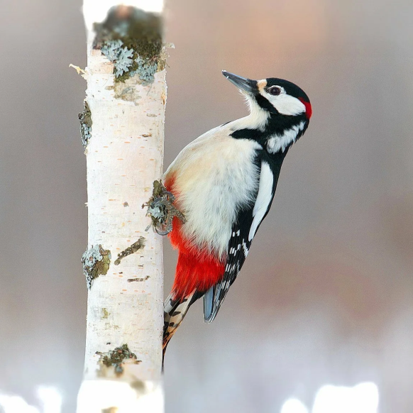
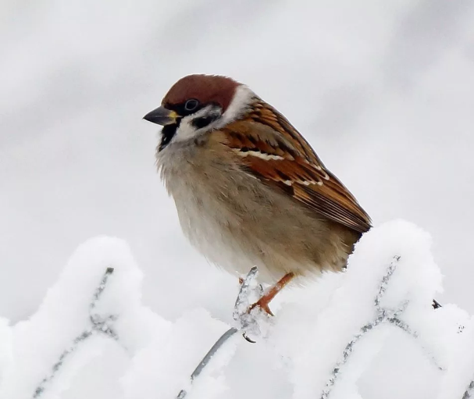
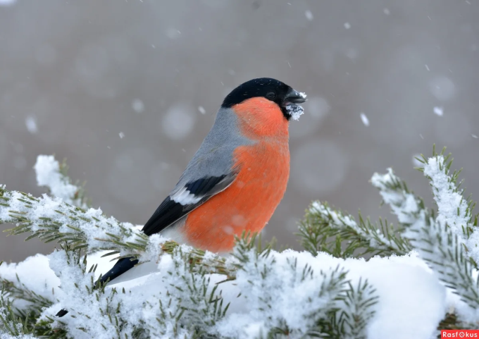
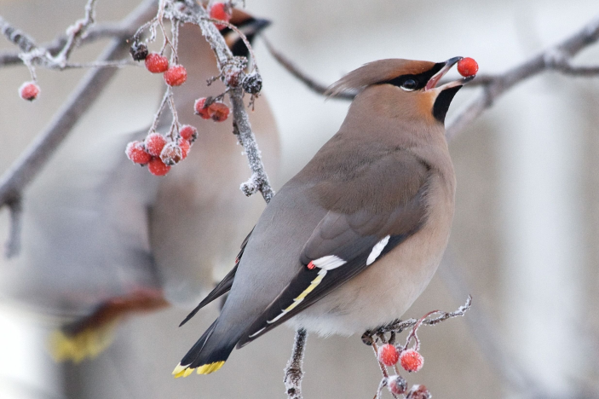
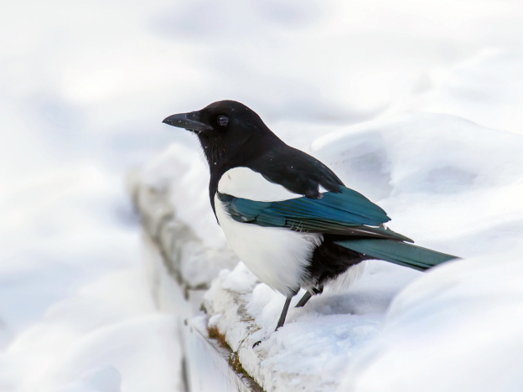
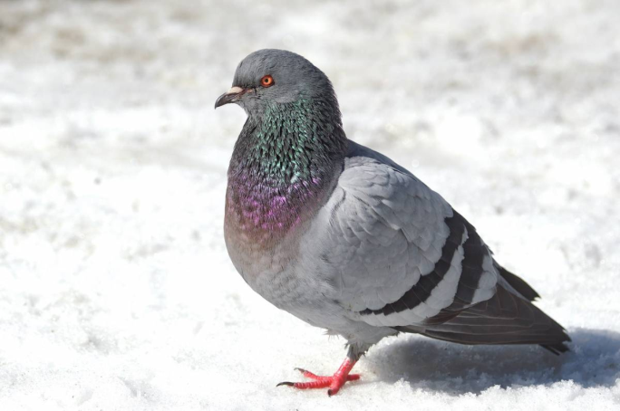
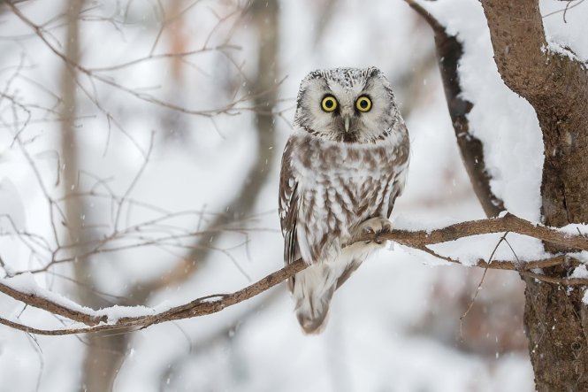
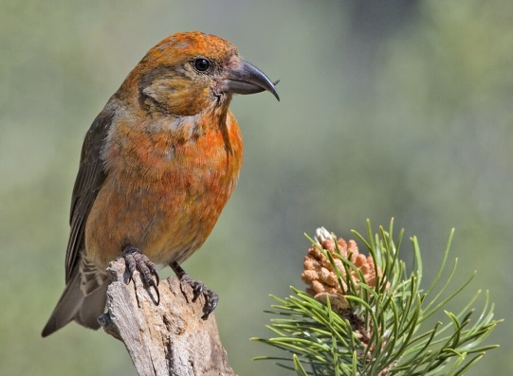
Какие птицы остались с нами зимовать?

Slide 6
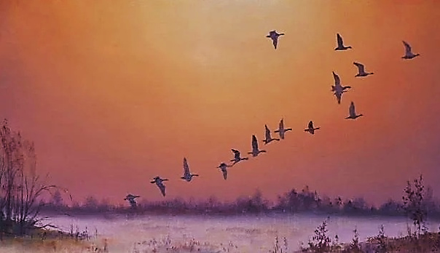
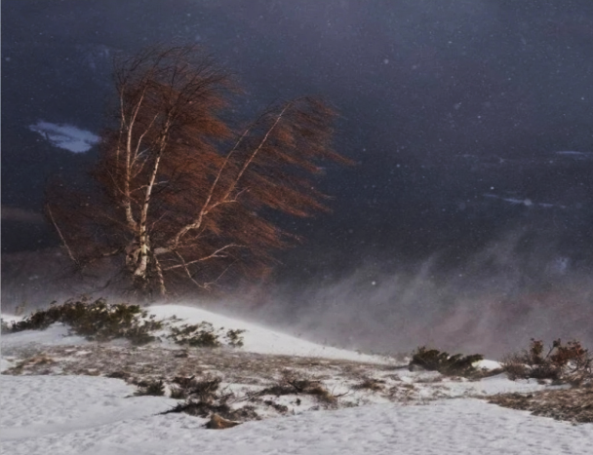
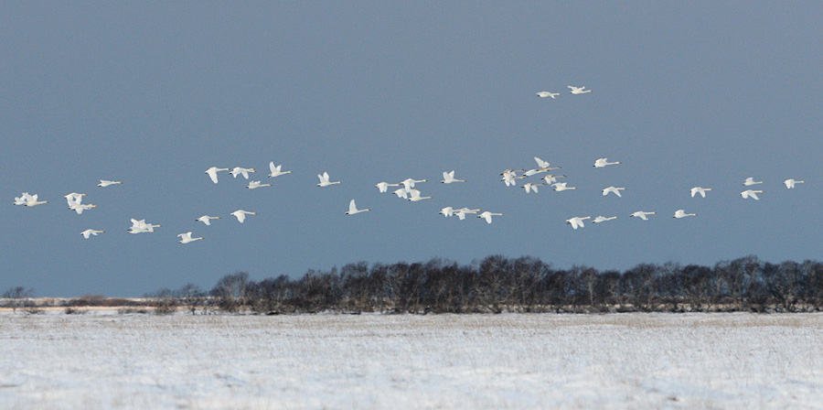
Чтение и анализ стихотворения И. Бунина «Первый снег»
Зимним холодом пахнуло На поля и на леса. Ярким пурпуром зажглися Пред закатом небеса.
Ночью буря бушевала, А с рассветом на село, На пруды, на сад пустынный Первым снегом понесло.
И сегодня над широкой Белой скатертью полей Мы простились с запоздалой Вереницею гусей.

Slide 7
Заучивание наизусть стихотворения с помощью мнемотаблицы

Slide 8
Дидактическая игра «Закончи предложение»
Если утром мороз, то утро (какое?) (Морозное.)
Если днем светит солнце, то день (какой?) (Солнечный.)
Если горка изо льда, то горка (какая?) (Ледяная.)
Если ночью холод, то ночь (какая?) (Холодная.)
Если зимой часто идет снег, то зима (какая?) (Снежная.)
Если снег хрустит под ногами, то снег (какой?) (Хрустящий.)
Дидактическая игра «Скажи наоборот»
Одни сосульки длинные, а другие - ... (короткие).
Летом дни жаркие, а зимой - ... (холодные).
Снег мягкий, а лед - ... (твердый). Снег белый, а земля - ... (черная)
Дидактическая игра «Назови ласково»
Лед - ... (ледок), мороз - ... (морозец), санки - ... (саночки), холод - ... (холодок), метель - ... (метелица), зима - ... (зимушка), снег -... (снежок), солнце - ... (солнышко)

Slide 9
